Slide 1

第三届 NVIDIA DGX Spark 黑客松 · DEMO
Kelvoy 可旅
AI 旅行 Vlog 生产工作台
选一个角色，去一个真实的地方，一期旅行 Vlog 自动生成。
5–10 镜 · 每镜 3-4 秒
9:16 / 16:9
三个审核点
本地 DGX Spark
Notes:
各位评委老师、现场的伙伴们，大家好！我是Kelvoy可旅项目的小腾子，非常荣幸能带着我们的产品来到第三届NVIDIA DGX Spark黑客松的DEMO展示现场。
我们今天带来的是AI旅行Vlog生产工作台，它的核心能力非常清晰：只需要选好一个固定角色、一个真实目的地，就能自动生成一期符合短视频发布要求的旅行Vlog，支持9:16、16:9多种画幅比例，全程设置三个人工审核节点把控质量，整套生成流水线都可以在本地DGX Spark上闭环运行。
接下来，我就从行业痛点出发，给大家全面介绍我们的产品设计与技术实现。

Slide 2
背景
02
旅行内容持续生产，卡在三件事
1
2
3
真人出镜成本高
通用 AI 工具是黑盒
文旅与代运营要持续产出
拍摄与档期贵，人设跨期难一致；换一期就换一张脸，账号资产沉淀不下来。
一键生成不可控、不可改；通用剪辑器只管剪，不管内容从哪来。
同一账号、多个目的地、稳定更新——现有工具没有为这个场景设计。
机会
参考片验证了「静帧锁一致性 + 1 秒一镜」可稳定出片；DGX Spark 128GB 统一内存让脚本、图像、视频、合成在单机跑成流水线。
Notes:
文旅赛道持续产出旅行内容的从业者，一直被三个共性难题困住，没有工具能完美解决。首先是真人出镜模式，拍摄成本和档期协调成本居高不下，更麻烦的是长期更新很难维持人设外形的一致性，频繁换脸直接冲散账号积累的粉丝信任，无法沉淀可复用的账号资产。
其次是现有的通用AI视频生成工具，大多是不可控的黑盒产品，一键产出的内容不符合预期也没法调整，普通剪辑工具只负责后期剪辑，完全不覆盖从脚本到素材的内容生产环节，没法解决源头的问题。
最后针对文旅代运营这类有批量生产需求的主体，同一账号要覆盖多个目的地、还要维持稳定更新节奏，现有工具没有针对这个特定场景做优化，根本满足不了需求。
我们刚好找到了破局的方向，前期测试的参考片已经验证，用静帧锁定人设一致性、再做1秒一镜的剪辑，完全可以稳定产出合格内容，加上NVIDIA DGX Spark提供的128GB统一大内存，支持脚本生成、图像创作、视频生成、后期合成全流程在单机完成，让这个解决方案落地成为可能。

Slide 3

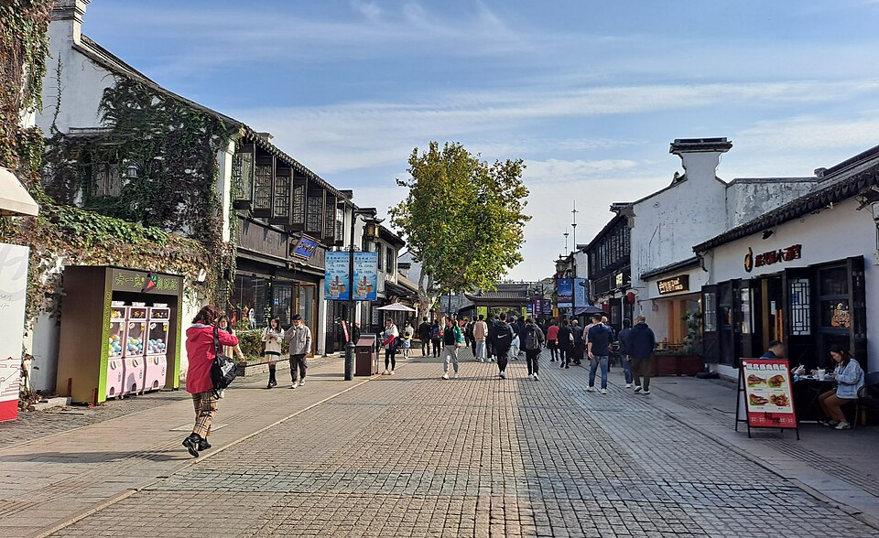

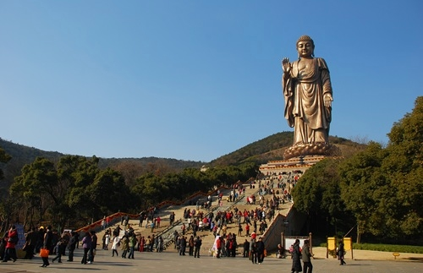
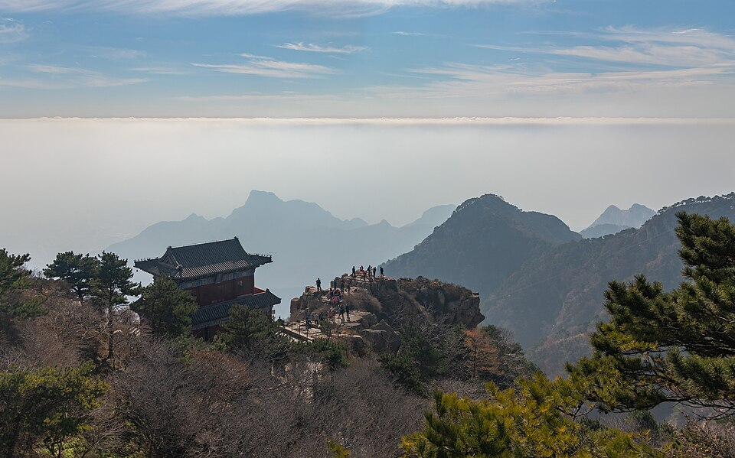
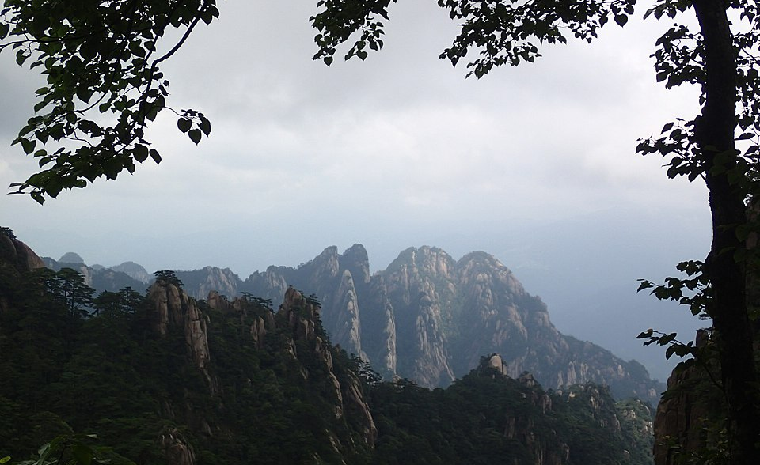
产品定义
03
一个角色 + 一个景区，换回一期 30 秒旅行 Vlog
输入
三个人工选择点
输出
审核 1 · 脚本：改、删、重生成
一期旅行 Vlog MP4
审核 2 · 关键帧：逐镜挑图
· 24–30 镜 · 每镜 1 秒 · 约 30 秒
虚拟角色（账号级资产）
· 9:16 竖屏（默认）或 16:9 横屏
审核 3 · 片段：选 1 秒 + 红线
三视图参考锁定外形，每期可换穿搭
· 带字幕、LUT、AI 标识；可分享
目的地是共享资产：官方维护景区级符号包
无锡南长街
无锡拈花湾
无锡灵山大佛
泰山
黄山
每个地标 3–10 张实景参考图 + 最佳机位 / 时段 + 必须保真特征；首批内置五个景区
Notes:
我们这款产品围绕旅行Vlog批量生产的核心痛点，设计了极简的使用逻辑。用户只需提供固定虚拟角色，搭配一个目标景区，就能快速生成一期约30秒的标准化旅行Vlog。
角色作为账号级长期资产，我们支持用三视图锁定外形，同一角色每期可以更换穿搭，解决真人出镜人设不一致、账号资产无法沉淀的问题。产品设置三个人工审核节点，分别对脚本、关键帧、最终片段做调整，创作者可以完全掌控内容方向，打破通用AI工具不可控的黑盒问题。
最终输出支持默认竖屏、可选横屏两种画幅，自带字幕、统一调色和合规AI标识，生成文件可直接分享。我们提前完成了主流景区的资产整理，由官方维护每个地标的实景参考、机位特征，首批就内置了无锡南长街、拈花湾、灵山大佛以及泰山、黄山五个热门景区，开箱就能使用。

Slide 4
差异化
04
不做通用视频生成器，只做「角色 × 目的地」
维度 | 通用 AI 视频工具 | Kelvoy
角色 | 每次重新描述，形象随机 | 账号级资产：外形跨期一致，每期换穿搭
目的地 | 不懂地标，容易失真 | 景区级符号包 + 实景参考图保真
叙事 | 自由发挥，质量看运气 | 六种目的地类型对应六种镜头语法
过程 | 一键黑盒，不可干预 | 六阶段 + 人工审核点，可改、可重跑
成本 | 按次付费，不可控 | 本地 DGX 为主 + API 溢出，整期上限 ¥20
护城河不在模型，在角色资产、目的地库和跨期一致性
Notes:
刚才我们梳理了当前旅行内容生产的三大核心痛点，也明确了我们这款AI旅行Vlog生产工作台的核心产品定位与基础形态。接下来这页，我们就来聊聊我们和市面上通用AI视频生成工具的核心差异，拆解这款产品真正的竞争护城河，看看它和通用方案的本质区别究竟在哪里。

Slide 5
流水线
05
六阶段生成，三个人工审核点兜住质量
Brief
S1
S2
S3
S4
S5
建期
脚本生成
角色资产
关键帧
视频生成
合成
角色 / 目的地
模板 / 画幅
24–30 镜 JSON
含逐镜字幕
版本快照
参考图集
每镜 1–3 候选
（传统路径）
3–5 秒片段
截取 1 秒
卡拍 / LUT / 字幕
AI 标识 MP4
审核 1 · 改脚本
审核 2 · 挑关键帧
审核 3 · 挑片段
设计理念：不确定性压在便宜的静帧阶段，视频环节只让模型「动一下」，剪辑节奏交给合成
片段全部通过后进入 compose_ready 合成设置，用户确认并点「开始合成」才入队
Notes:
整个生成流程拆解为六个清晰阶段，搭配三个人工审核节点牢牢把控最终成片质量。创作者首先完成项目初始化，选定固定的虚拟角色、目标目的地，再确定内容模板和输出画幅，完成基础准备。
接下来进入自动化生成阶段：第一步生成结构化脚本，输出包含逐镜字幕的24至30镜JSON配置；第二步固化当前角色资产，生成版本快照整理参考图集；第三步针对传统创作路径，为每一镜生成1到3张关键帧候选图；第四步基于选定的关键帧生成3到5秒原始视频片段，最终选取1个片段用于最终成片；第五步完成全片合成，统一适配卡点节奏、色彩LUT、内嵌字幕，最终输出带合规AI标识的MP4文件。
三次人工审核分别锚定脚本、关键帧、视频片段三个核心节点，把创作不确定性全部压缩在成本更低的静帧审核阶段，视频生成环节只需要让模型完成静帧动效，最终的剪辑节奏完全交由合成阶段可控调整。所有片段审核通过后，才会进入合成准备状态，需要用户主动确认设置后才启动合成排队，充分尊重创作者的创作节奏。

Slide 6
创作路径
06
默认直出视频，需要精修再走关键帧
直出视频（新项目默认）
video_source: references
关键帧（传统路径）
video_source: keyframe
脚本审核 → 素材检查 → 视频生成 → 片段审核
脚本审核 → 关键帧候选 → 挑图 → 视频 → 片段审核
角色第一张参考图 + 地标第一张实景图，按序送 MiniMax H3 双参考图生视频
跳过图片候选与关键帧审核，不产生图片积分
生成 3–5 秒素材，用户截取严格 1 秒
每镜 1–3 张候选（Qwen-Image 2.1，角色 / 地标双参考）
人工逐镜挑图，可改 prompt 后重生成
选定的关键帧作为首帧图生视频（MiniMax H3）
旧项目按原流程运行、不自动转换；旧逐镜项目可显式迁移为「新版剪辑」
Notes:
我们设计了两种创作路径适配不同需求，平衡生成效率和创作灵活性。所有新项目默认启用直出视频路径，这套路径砍掉多余的中间环节，直接用角色首张参考图搭配地标首张实景图，送入MiniMax H3双参考图生视频模型。它跳过关键帧选图环节，不产生额外的图片积分消耗，只需要生成3到5秒素材后截取1秒片段，就能快速得到成品，大幅降低普通创作者的使用门槛。
如果你对画面细节有更高要求，可以选择传统的关键帧路径。这套路径会先为每一镜生成1到3张候选关键帧，同样采用角色和地标双参考生成，你可以逐镜挑选符合预期的图片，不满意还可以修改提示词后重新生成，最终把选定的关键帧作为首帧生成视频，满足精细创作的需求。

Slide 7
剪辑
07
每镜严格 1 秒：30 帧 @30fps
0s
1s
2s
3s
4s
5s
6s
镜头 1
1.0s · 30 帧
镜头 2
1.0s · 30 帧
镜头 3
1.0s · 30 帧
镜头 4
1.0s · 30 帧
镜头 5
1.0s · 30 帧
镜头 6
1.0s · 30 帧
字幕烧录
字幕烧录
字幕烧录
字幕烧录
字幕烧录
字幕烧录
绿色竖线 = 切点；相邻镜头前后各 2 帧片内淡入淡出
整数帧窗口
字幕默认开启
起点按 1/30 秒吸附，Worker 校验选段不越片尾
每镜一秒窗口烧录 Shot.caption，片头偏移由拼接自然带入
片头片尾默认关闭
AI 标识
合成设置里可选用已交付素材；配乐只覆盖全片、不移动切点
右下角半透明水印 + 文件元数据，符合 2025-09 施行标识办法
Notes:
这套剪辑规则完全匹配产品「1秒一镜」的核心设计，能稳定输出节奏明快、适配短视频用户观看习惯的内容。每一个镜头严格切割为1秒时长，按照30fps帧率计算刚好对应30帧，既保证画面完整性，也让整体视频节奏符合9:16竖屏信息流的传播要求。
绿色竖线标记剪辑切点，相邻镜头前后各预留2帧做片内淡入淡出，有效避免镜头切换的生硬感，提升观看流畅度。系统强制要求剪辑起点按1/30秒吸附，Worker会自动校验选段不超出片尾范围，从规则层面避免剪辑出错。
字幕默认开启，直接将对应字幕烧录进每一个1秒镜头窗口，片头位置偏移由拼接流程自然带入，不需要额外手动调整。片头片尾默认关闭，支持在合成设置中自主添加已交付素材，配乐只会整体覆盖全片，不会改动已经设置好的剪辑切点，保证节奏不会被打乱。
最后产品严格遵循最新的AI生成内容规范，会自动在右下角添加半透明AI标识水印，同时在文件元数据中嵌入AI生成标注，完全符合2025年9月正式施行的管理要求。

Slide 8
技术架构
08
本地优先的单机闭环，SQLite 是唯一真源
浏览器 · React + Vite
架构红线（ADR-0004）
官网 / 登录 / 建期 / 审片台 / 用量 / 分享页
无 Redis / Postgres / 对象存储
web 与 worker 直调 store，无内部 HTTP
compose 唯一碰 ffmpeg，只在 worker
providers 可插拔，换模型不改上层
产物落本地磁盘 projects/<期号>/…
store 保持 async，为拆机留边界
apps/web · Hono :3000
auth · episodes · review · share · assets
packages/store · SQLite
期 / 角色 / 目的地 / 模板 / 任务 / 积分 —— 唯一真源
apps/worker · 消费循环
任务租约 · 生成适配 · 产物归档 · ffmpeg 合成 · 积分结算
services/inference :8100 → ComfyUI :8188
Qwen-Image 2.1 · MiniMax H3（comfyui-bridge 工作流）
Notes:
这套技术架构选择了本地优先的单机闭环设计，确立了SQLite作为全系统唯一真源的核心定位，能最大限度降低部署运维的复杂度，减少多存储组件带来的一致性问题。
前端交互层依托React结合Vite搭建浏览器端应用，覆盖官网、登录、项目创建、审核、用量统计与内容分享全场景交互。后端服务层用Hono框架搭建Web服务，负责处理权限校验、项目管理、素材管理等核心业务逻辑。
核心数据层统一用SQLite存储所有核心数据，大到项目配置、角色资产，小到任务状态、积分流水，所有数据都保存在这里，避免了跨组件数据同步的风险。任务处理层由独立Worker节点承接全链路消费循环，涵盖任务租约管理、模型生成适配、产物归档、视频合成、积分结算全流程。推理层通过自研服务桥接ComfyUI工作流，接入通义千问图像模型与MiniMax视频模型，保证生成能力的稳定输出。
架构明确设定六条核心红线：不引入Redis、Postgres这类额外存储组件，不依赖对象存储服务；Web服务与Worker直接读取SQLite存储，省去内部HTTP调用的额外开销；只有合成环节调用ffmpeg，且全部由Worker处理，职责边界清晰；模型支持可插拔替换，更换底层模型无需改动上层业务逻辑；所有生成产物直接存储在本地项目目录，方便管理；存储层保持异步接口设计，预留未来分布式扩展的空间。

Slide 9
模型与工具
09
每个环节一个接口，本地为主、API 溢出
环节 | 模型 / 服务 | 说明
脚本 | StepFun API | brief + 目的地包 → 24–30 镜结构化 JSON；支持按指令优化重生成
图像 | Qwen-Image 2.1（ComfyUI） | 单参考 = 角色；双参考 = 角色 + 地标；每镜 1–3 候选
视频 | MiniMax H3（ComfyUI） | 双参考直出 / 关键帧图生视频；生成预算 240–270 秒
溢出 | 可灵 / 即梦 API | 本地重试 ≤ 2 次自动切换；排队超阈值也直接溢出
音乐 | 授权素材库 | 按 tone 检索授权曲目，MVP 不生成音乐
合成 | FFmpeg（Worker） | 30 帧整数窗口、LUT、ASS 字幕、转场、AI 标识、封装
每次调用记录 provider / 模型 / 版本 / seed / 参考图哈希 / 费用，期级汇总成成本报告
Notes:
这套AI生成流水线采用模块化接口设计，为每个生产环节单独定义标准化接口，隔离底层实现与上层业务逻辑。核心计算资源优先依托本地部署完成，当本地算力不足或需要大模型能力支持时，自动溢出到第三方API调用，兼顾部署成本与弹性扩容需求。
为了实现清晰的成本管控，系统会对每一次模型调用完整记录关键元信息：包括调用的服务商、具体模型、模型版本、随机种子、参考图哈希以及本次调用产生的费用。所有数据会按单个创作周期汇总，自动生成清晰直观的成本报告，让创作者随时掌握资源消耗情况，也方便后续优化创作流程、调整成本结构。这种设计既保留了模型替换的灵活性，也保证了成本的可追溯可管控。

Slide 10
工程底座
10
敢在现场重试的六个设计
✓
✓
✓
任务租约
事务化结果提交
失败重试复用候选
租约到期由下一次队列领取回收；Worker 重启不丢任务
任务结果、期状态、积分结算单事务落库（ADR-0007）
沿用原 generation_id，已成功落盘的候选不重复烧 GPU
✓
✓
✓
优雅停机
媒体完整性校验
过期产物清扫
SIGTERM 停止领新任务，等待在跑任务收尾再退出
流式下载限 512 MiB；Pillow 验图、ffmpeg 验流，损坏即取消
Worker 每小时清理过期推理媒体与发布暂存，控磁盘水位
Notes:
稳定可靠的工程底座，支撑起整个系统的现场运行，这套体系通过六个核心设计，保障系统能随时处理失败、从容重试，不出现任务丢失、资源浪费这类问题。
第一个设计是任务租约机制。任务分配给工作节点后，会绑定有效租期，租期结束若未完成，自动由队列中其他节点回收领取，工作节点意外重启也不会丢失任务，彻底解决了单点故障导致的任务悬空问题。
第二个设计采用事务化结果提交，把任务结果、项目状态、积分结算这三类操作绑定成单个事务落库，遵循架构决策记录ADR-0007的规范，保证数据一致性，不会出现部分成功部分失败的脏数据。
第三个设计优化了失败重试的资源消耗，重试时沿用原有生成ID，已经成功落盘的候选结果不需要重复生成，避免浪费GPU算力，大幅降低失败重试的成本。
第四个设计支持优雅停机，收到终止信号后，节点立刻停止领取新任务，等待当前正在运行的任务全部处理完成再退出，不会中断正在进行的生成任务。
第五个设计增加了媒体完整性校验，限制流式下载单文件最大体积，同时用工具分别校验图片和视频的完整性，一旦发现文件损坏直接取消任务，避免不合格产物流入后续环节。
第六个设计是过期产物自动清扫，工作节点每小时定期清理过期的推理临时文件和发布暂存文件，自动控制磁盘占用水位，保障系统长期稳定运行。

Slide 11
积分与成本
11
动作级计价，原子预留、结算、释放
动作 | 单价（积分）
脚本生成 | 1 / 次
图片 | 1 / 张
视频 | 10 / 段
合成 | 1 / 次
一期积分对比（按 28 镜估算）
积分由团队 CLI 发放，不接购买与支付
建期 / 阶段提交先预留，成功结算、失败释放
流水不可变且幂等；用量页按期按模型展示
直出路径省掉图片积分，比关键帧 ×3 省约 23%；GPU 用量另按「镜数 × 候选 × 单位成本 × 1.5」独立估算展示
成本红线：整期所有环节都走国内 API 的费用上限 ¥20 —— 团队预算约束，不是定价
Notes:
这套AI生成系统采用动作级计价逻辑，核心机制是原子化的预留、结算与释放流程，从底层保障成本核算的精准性。目前项目处于团队内部研发阶段，积分仅通过团队命令行工具发放，不开放任何购买支付通道。
用户发起新建项目、提交生成阶段时，系统会预先锁定对应积分；生成任务成功完成则正式扣除积分，任务失败会立刻全额释放预留额度，不会产生无效消耗。所有积分流水保持不可篡改的特性，同时支持幂等操作避免重复扣费，用量页面会按项目和模型分类展示清晰的消耗明细。
我们对比两种生成路径的成本：按单条视频28镜估算，默认直出路径跳过了关键帧生成环节，省下全部图片生成积分，比传统三候选关键帧路径节省约23%的消耗。GPU资源消耗也会单独估算展示，计算公式清晰可追溯。需要说明的是，整期全环节走国内API的20元人民币费用上限，是团队研发阶段的预算约束，并非面向用户的定价。

Slide 12
合规与安全
12
成片可溯源，内容有护栏
AI 标识（显式 + 隐式）
内容拦截
右下角半透明「AI 生成 · 虚构角色 · 真实目的地」水印 + 文件元数据；模型自带 SynthID / C2PA 不剥离，符合 2025-09 施行的《人工智能生成合成内容标识办法》
prompt 层关键词黑名单，命中即拒绝并提示修改创作要求
数据隔离
版权与保真
多租户行级 owner_id 过滤；密钥只在 worker / 推理侧；分享页不含账号信息
音乐只用授权曲库；不生成他人商标；私营店铺一律虚构；地标失真属质量红线
Notes:
AI生成内容的合规性始终是行业红线，这套生产体系从设计之初就把合规安全嵌进了每个核心环节，全方位筑牢内容安全护栏。
这套体系同时满足显性与隐式的AI标识要求，成品右下角会添加规范的半透明水印，明确标注AI生成属性，同时保留模型原生的SynthID与C2PA溯源标识，完整写入文件元数据，完全符合2025年9月即将正式施行的《人工智能生成合成内容标识办法》要求。
内容安全层面，系统会在prompt输入阶段就启用关键词黑名单拦截机制，违规内容会第一时间被拒绝，同时提示用户调整创作要求，从源头阻断风险生成。针对用户数据安全，系统采用多租户行级数据隔离，每个用户仅能访问自己权限内的内容，访问密钥只保存在后端推理环节，公开分享的作品也不会泄露用户账号隐私。
版权与内容保真层面，系统仅使用正式授权的商用音乐素材，严格避免侵权风险；同时规则明确禁止生成他人注册商标，所有涉及的私营店铺都做虚构化处理，保证内容的合规性，地标景观还原失真也被纳入核心质量红线，从各个维度守住内容安全底线。

Slide 13
现场演示
13
六步走完一条片，全程可干预
1
新建一期
2
审核 1 · 脚本
3
视频生成
选官方角色 + 灵山大佛，9:16，直出方式，看实时预估积分
改一镜字幕、删一镜；写优化指令重生成
素材检查后双参考直出；进度页轮询任务状态
4
审核 3 · 片段
5
合成设置 → 成片
6
下载与分享
拖滑块选 1 秒；勾五项质量红线；标一镜坏镜重生成
标题 + 配乐 + 字幕确认后开始合成；ffprobe 验证后交付
播放成片、下载 MP4；开启分享链接（含二维码与文案）
预计 10–15 分钟 · 备用：同角色已完成的多期成片与公开分享链接
Notes:
接下来我们走一遍完整的生成流程，帮大家直观感受整个系统的运作逻辑。这套流程全程开放人工干预节点，创作者可以随时调整内容，不会出现生成结果完全失控的情况。
第一步我们新建一期项目，选择官方预设的角色和目的地灵山大佛，确定9:16的竖画幅适配移动端，选用默认的直出路径，页面会直接给出本次创作的积分预估，大家可以提前确认成本再开始。
第二步进入第一轮人工审核，我们可以修改生成好的逐镜字幕，删掉不符合预期的镜头，也可以直接输入优化指令让系统重新生成脚本，灵活调整创作方向。
第三步启动视频生成，系统会先自动完成素材检查，再调用双参考图生成模型输出内容，创作者可以在进度页实时查看每一步的任务状态。
第四步进入第三轮人工审核，我们拖动滑块截取符合节奏的1秒片段，逐一核对质量要求，标记出不合格的坏镜直接触发重生成，把问题拦截在合成之前。
第五步确认合成设置，填写作品标题、选择授权配乐、核对字幕信息后启动合成，系统完成音视频校验后就会输出最终成片。
最后一步我们可以在线预览成片，下载成品MP4，也可以直接生成带二维码的分享链接，快速分发作品。整个演示预计耗时10到15分钟，如果现场网络出现波动，我们也准备了提前生成好的成品和公开分享链接供大家查看。

Slide 14
团队
14
Kelvoy 项目组
成员 | 职责
张小白（张辉） | 队长 · 项目策划 · PRD · 环境部署 · 演示
小腾子 | 原型设计 · 测试 · DEMO 视频录制
般度五子 | ComfyUI 部署与开发 · 图像 / 视频管线
馄饨 | Web 前后台 · 审片台 · 积分系统
选一个角色，
去一个真实的地方，
一期旅行 Vlog 自动生成。
可旅，让每一场旅行都有 vlog
开源协议：Apache License 2.0
仓库：github.com/zhanghui-china/Kelvoy
感谢 NVIDIA DGX Spark 黑客松 · StepFun · Qwen-Image · MiniMax · ComfyUI · FFmpeg
Kelvoy · AI 旅行 Vlog 生产工作台
第三届 NVIDIA DGX Spark 黑客松
Notes:
刚才我们已经从生成流程、技术架构到现场演示，完整给大家介绍了我们的项目，我是Kelvoy项目组的分享成员。
我们本次参加第三届NVIDIA DGX Spark黑客松的作品Kelvoy，是AI旅行Vlog生产工作台，目标就是实现「选一个角色，去一个真实的地方，就能自动生成一期旅行Vlog」，践行我们「可旅，让每一场旅行都有vlog」的初衷。整个项目完全遵循Apache License 2.0开源，代码已经放在页上的GitHub仓库，欢迎大家体验交流。
在这里我们项目组也由衷感谢所有提供支持的赛事方与合作伙伴，谢谢大家。

